Slide 1

Der Übertritt ans Gymnasium
OStR Martin Kleemann, Beratungslehrkraft am Gymnasium Beilngries
Welche Schule
ist die beste für
mein Kind?
Mittelschule
Wirtschaftsschule
Notes:
1

Slide 2


Martin Kleemann
wohnhaft in Berching
Unterricht in den Fächern Deutsch, Geschichte und Politik und Gesellschaft
Vater eines 8.Klässers und einer 7.Klässerin
→ Perspektive als Lehrkraft und als Elternteil

Slide 3

OStR Martin Kleemann, Beratungslehrkraft am Gymnasium Beilngries

Slide 4
Ziele des Gymnasiums
OStR Martin Kleemann, Beratungslehrkraft am Gymnasium Beilngries
Das Gymnasium vermittelt die vertiefte
allgemeine Bildung, die für ein Hochschulstudium vorausgesetzt wird; es schafft auch zusätzliche Voraussetzungen für eine berufliche Ausbildung außerhalb der Hochschule. (BayEUG Art. 9 Absatz 1)
Notes:
4

Slide 5
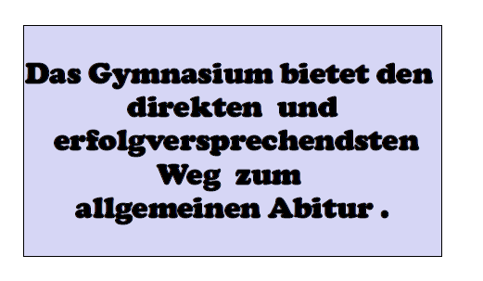
OStR Martin Kleemann, Beratungslehrkraft am Gymnasium Beilngries

Slide 6
OStR Martin Kleemann, Beratungslehrkraft am Gymnasium Beilngries
Profil des 9-jährigen Gymnasiums
Erlernen von mindestens 2 Fremdsprachen
Vertiefung der MINT-Fächer und der politischen Bildung
Stärkung der beruflichen Orientierung ab Jg. 9 (Module/ Praktika)
auch Zeit für individuelles Lernen und eigene Interessen
Kein Pflichtnachmittagsunterricht in Klasse 5 und 6, deutliche Reduktion des Nachmittagsunterrichts in den übrigen Jahrgangsstufen bis 11

Slide 7
Unterrichtsfächer am Gymnasium
OStR Martin Kleemann, Beratungslehrkraft am Gymnasium Beilngries
Stundentafel (G9) | 5. Klasse | 6. Klasse
Religion/ Ethik | 2 | 2
Deutsch | 5 | 4
1. Fremdsprache 2. Fremdsprache | 5 | 4 4
Intensivierung | 2 | 1 (+1
Mathematik | 4 | 4
Natur und Technik | 3 | 3
Geographie | 2
Geschichte |  | 2
Kunst | 2 | 2
Musik | 2 | 2
Sport | 3 | 2
Stundenzahl gesamt | 30 | 30 (+1 freiwillig)
Freiwillig )
Notes:
Nachfragen! Wie ist das konkret bei uns, wie schaut es mit Intensivierungen aus?

Slide 8

OStR Martin Kleemann, Beratungslehrkraft am Gymnasium Beilngries

Slide 9
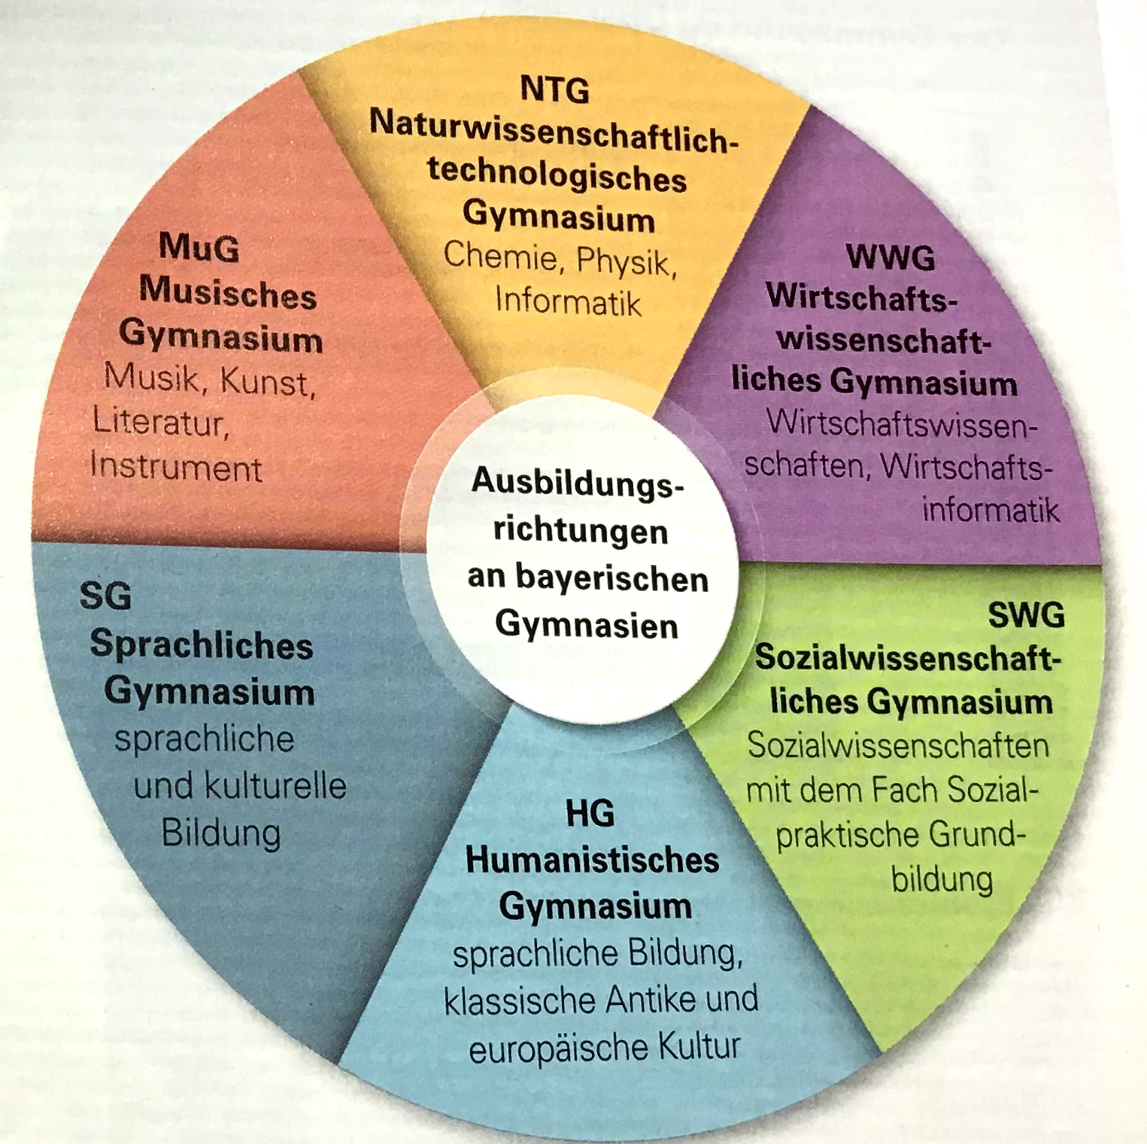
OStR Martin Kleemann, Beratungslehrkraft am Gymnasium Beilngries
Ausbildungsrichtungen
des Gymnasiums

Slide 10
OStR Martin Kleemann, Beratungslehrkraft am Gymnasium Beilngries
Gemeinsames Lernen mit motivierten und leistungsbereiten Kindern → gute Lernatmosphäre

Slide 11
Teilnahme an Wettbewerben (Känguru, Biber, Lesewettbewerb, Jugend debattiert, usw)
Großes Wahlkursangebot am Gymnasium (Musik, Sport, Kunst, Theater, Zeitung, Schulzoo, Robotik, ...)
Möglichkeiten zur Eigeninitiative (Mini-SMV)
--> Ausprägung individueller Stärken

Slide 12
OStR Martin Kleemann, Beratungslehrkraft am Gymnasium Beilngries

Slide 13

OStR Martin Kleemann, Beratungslehrkraft am Gymnasium Beilngries

Slide 14
OStR Martin Kleemann, Beratungslehrkraft am Gymnasium Beilngries
Schülerinnen und Schüler des Gymnasiums:
sind phantasievoll und kreativ
Sind neugierig auf ihre Umwelt
lernen meist gern
arbeiten recht schnell und zielstrebig
verfügen über ein gutes Gedächtnis
sind bereit sich ausdauernd u. unter
verschiedenen Blickwinkeln mit verschiedenen
Aufgaben auseinander zu setzen
sind auch nur Menschen und
erfüllen sehr selten alle diese Kriterien!
Notes:
14
14

Slide 15
OStR Martin Kleemann, Beratungslehrkraft am Gymnasium Beilngries
Schülerpersönlichkeit, Kompetenzen und Anforderungen
Überforderung
Resignation
Anforderungen
Lern – und Arbeitslust
Unterforderung
Langeweile
Fähigkeiten

Slide 16

OStR Martin Kleemann, Beratungslehrkraft am Gymnasium Beilngries

Slide 17
OStR Martin Kleemann, Beratungslehrkraft am Gymnasium Beilngries
• Interesse am Lernprozess Ihres Kindes
• Vertrauen in dessen Fähigkeiten
• Keine Angst, wenn man dem Kind
schulisch selbst nicht helfen kann
• Familie als Lernort begreifen
• Gelassenheit und Frustrationstoleranz

Slide 18

OStR Martin Kleemann, Beratungslehrkraft am Gymnasium Beilngries

Slide 19
OStR Martin Kleemann, Beratungslehrkraft am Gymnasium Beilngries
Übertritt an das Gymnasium

Slide 20
OStR Martin Kleemann, Beratungslehrkraft am Gymnasium Beilngries
Übertritt an das Gymnasium
Härtefallregelung: Die Lehrerkonferenz
der Mittelschule kann auch bei einem schwächeren Notendurchschnitt die Eignung feststellen

Slide 21
OStR Martin Kleemann, Beratungslehrkraft am Gymnasium Beilngries
Übertritt an das Gymnasium

Slide 22
OStR Martin Kleemann, Beratungslehrkraft am Gymnasium Beilngries
Übertritt an das Gymnasium

Slide 23
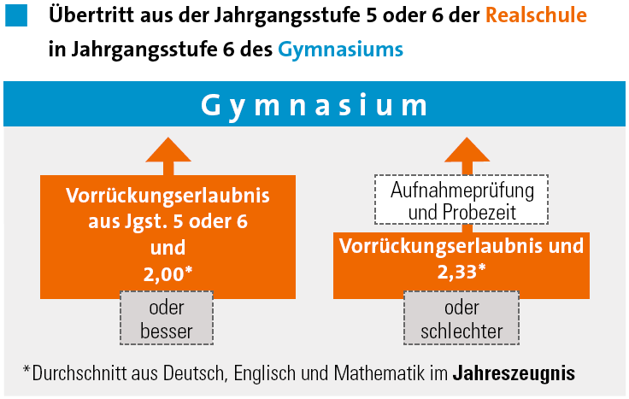
OStR Martin Kleemann, Beratungslehrkraft am Gymnasium Beilngries
Übertritt an das Gymnasium

Slide 24
OStR Martin Kleemann, Beratungslehrkraft am Gymnasium Beilngries
Teilnahme am Probeunterricht
Die Teilnahme ist sinnvoll, wenn …
das Kind im Probeunterricht seine wahren
Fähigkeiten beweisen kann
sich das Kind eher „unter Wert verkauft“ hat
ungünstige Bedingungen, z.B. Corona, zu
den nicht ausreichenden Noten geführt haben
es nicht überaus prüfungsängstlich ist
Aufgaben unter: www.isb.bayern.de →
Vergleichsarbeiten/Prüfungen
Notes:
24

Slide 25
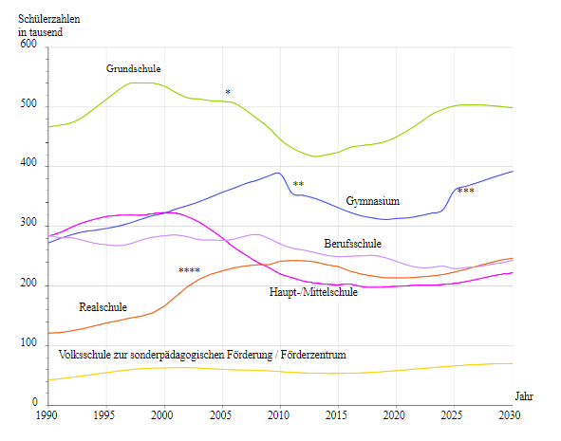
OStR Martin Kleemann, Beratungslehrkraft am Gymnasium Beilngries

Slide 26
OStR Martin Kleemann, Beratungslehrkraft am Gymnasium Beilngries
Termine
Übertrittszeugnis:
Anmeldung am Gymnasium:
06.05.24 - 08.05.24 und 10.05.24
Probeunterricht für das Gymnasium:
14.05.2024-16.05.2024

Slide 27
OStR Martin Kleemann, Beratungslehrkraft am Gymnasium Beilngries
Termine
Informationsabend am Gymnasium
Die Viertklässer*innen sind herzlich willkommen!
Do, 01.02.2024, 19 Uhr
Tag der offenen Tür am Gymnasium Beilngries (aktuelle Informationen auf der Homepage und in der Tagespresse)
Fr, 01.03.2024, 14-17 Uhr

Slide 28


OStR Martin Kleemann, Beratungslehrkraft am Gymnasium Beilngries
Internetadressen
www.gymnasium.bayern.de
www.schulberatung.bayern.de
www.gymnasium-beilngries.de
Notes:
28

Slide 29
OStR Martin Kleemann, Beratungslehrkraft am Gymnasium Beilngries
Die Schule,
in der mein Kind sich
am besten entfalten
und glücklich
sein kann!
Mittelschule
Welche Schule
ist die beste für
mein Kind?
Wirtschaftsschule
Notes:
29

Slide 30

Fragen gerne an
Martin Kleemann, Gymnasium Beilngries
Terminabsprache bitte unter
Telefon: 08461/6021100
Notes:
30

